Slide 1
Программа по адаптации к климатическим изменениям и смягчению их последствий для стран бассейна Аральского моря (CAMP4ASB)
Встреча Межгосударственной комиссии по устойчивому развитию 16 – 18 июня, 2015 │ Ашхабад, Туркменистан

Slide 2
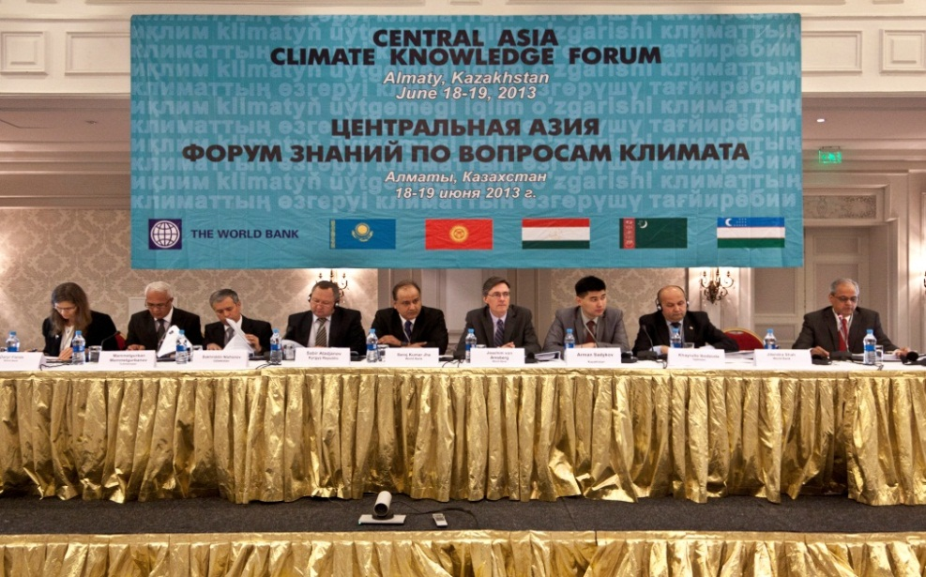
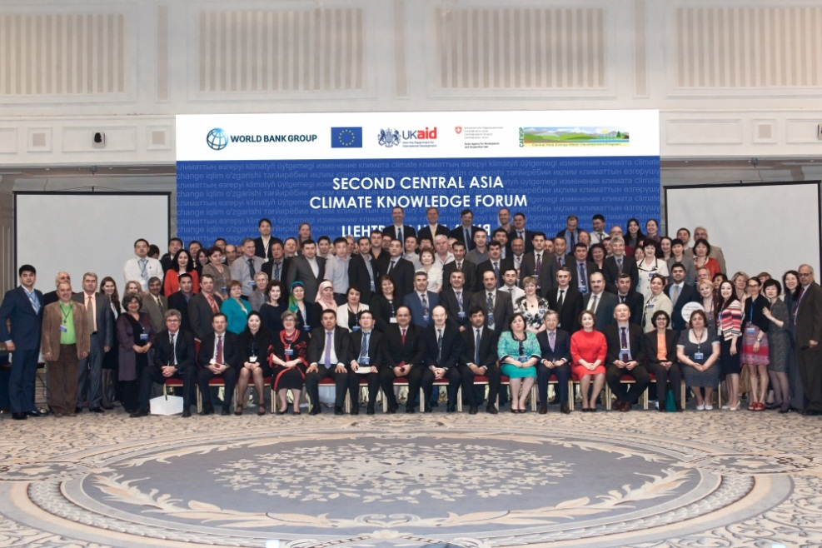
Сотрудничество для принятия мер в области изменения климата
1-ый Форум знаний по вопросам изменения климата – июнь 2013
Обмен знаниями и опытом в области изменения климата в Центральной Азии
2-ой Форум знаний по вопросам изменения климата – май 2014
Призыв к Региональной программе в области изменения климата в Центральной Азии

Slide 3
CAMP4ASB: Краткий обзор
Расширение регионального координированного доступа к усовершенствованным информационным услугам для получения знаний в области изменения климата для ключевых заинтересованных сторон (например, для лиц, разрабатывающих политику, сообществ и гражданского общества) в странах Центральной Азии, а также увеличение объема инвестиций и укрепление потенциала, которые в совокупности будут направлены на решение сложных задач, общих для этих страны.
Цель
развития
ИНФОРМАЦИЯ
Региональные информационные услуги в области изменения климата
Региональный инвестиционный фонд в области изменения климата
Региональная и национальная координация
Единая региональная аналитическая платформа для принятия решений в области развития, учитывающих климатические факторы, с улучшенными данными, сведениями и инструментами, помогающими принимать решения
Гранты/кредитные линии и техническая помощь для инвестиций в области изменения климата, направленных на приоритетные сферы, общие для стран Центральной Азии
Наблюдение, координация и поддержка реализации на региональном и национальном уровнях, посредством Рег. Руководящего комитета и Рег. и Нац. координационных отделов
LESSONS

Slide 4
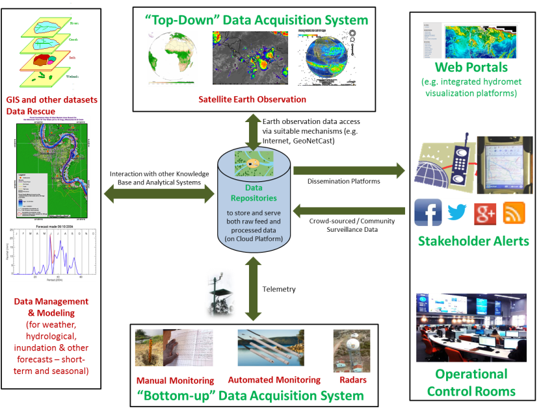
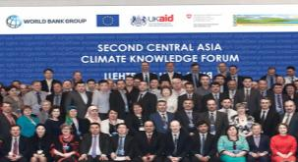
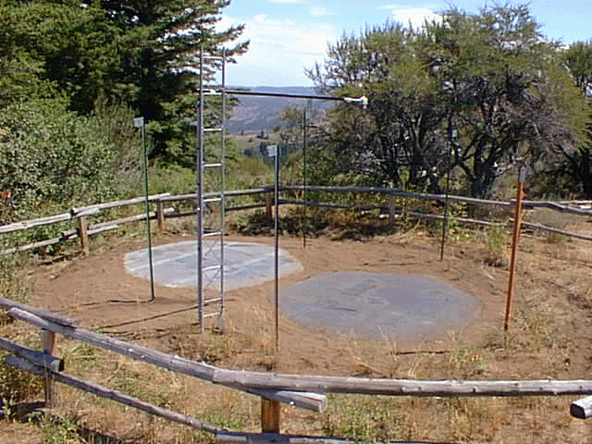
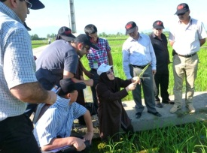
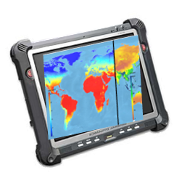
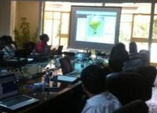
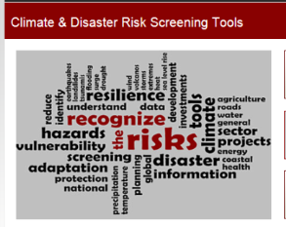
Региональные информационные услуги
в области изменения климата
Совместно с другими инициативами, направленными на повышение знаний
и укрепление потенциала в Центральной Азии
Информационно-разъяснительная
деятельность и укрепление сотрудничества
Информационная платформа
Единая
региональная
аналитическая
платформа
Системы мониторинга, касающиеся климата
Механизм для оценки инвестиций в области изменения климата
Методологии, подходы и инструменты
Продукты знаний
Укрепление потенциала

Slide 5
Региональный инвестиционный фонд
в области изменения климата
Гранты (до $100 тысяч) и Кредиты (до $500 тысяч) для инноваций в области изменения климата
Приносящие пользу для сельских общин
Обеспечивающие защиту источников существования и жизнедеятельности
- фермеры и группы фермеров;
сельские жители и сельские общины;
ассоциации водопользователей, организации пастбищного хозяйства и/или другие группы пользователей;
частные компании
диверсифицированные и устойчивые к изменению климата разновидности зерновых культур и сортов;
управление и эффективность использования водных ресурсов в фермерских хозяйствах;
контроль деградации земель (например, агролесничество и управление пастбищными угодьями);
устойчивость горных экосистем и жизнедеятельности;
эффективность использования энергии (например, улучшенные печи, изоляция);
производство возобновляемой энергии в сельских районах, не входящих в энергосистему...
Полная национальная собственность и наблюдение
Поддерживающие реализацию
Отбор проектных сфер: уязвимость к изменению климата (деградация, наличие водных ресурсов, изменение температуры); самые бедные 40% населения (гранты); дополнительность.
Отбор под-проектов: сфокусированные на гендерные аспекты; эффективность затрат; устойчивость после завершения проекта; потенциал для дублирования.
Повышение осведомленности: климатические риски / доступные варианты;
Совместное планирование и поддержка реализации в отношении инвестиционных планов в области изменения климата на уровне сообществ;
Тренинги по оценке инвестиций в области изменения климата;
Мониторинг.

Slide 6
Сбалансированные и инклюзивные меры по реализации
Региональный руководящий комитет (РРК)
Обзор прогресса реализации CAMP4ASB два раза в год
Рекомендации для принятия дальнейших действий
Информационно-разъяснительная деятельность на высоком уровне
Представители из 5 стран, представители из ИК-МФСА и МКУР,
Директор Регионального Координационного отдела (РКО)
Региональные
Региональный координационный отдел (РКО)
Поддержка реализации информационных услуг в области изменения климата
Регулярная взаимосвязь с НКО и ТРГ в отношении региональных мероприятий
Расположен на постоянной основе в Алматы, - не столичный город, и удобное расположение
Принимающая сторона - РЭЦЦА, на основании запроса 3 стран
Осуществляет деятельность под руководством ИК-МФСА и Регионального руководящего комитета Программы
В
каждой
стране
Техническая рабочая группа
Одобрение инвестиций в области климата (грант)
Многосекторальная координация
Национальный координационный отдел (НКО)
Национальные
Контроль над Инвестиционным фондом в области изменения климата, включая ESMF/Соблюдение правил по закупке и Мониторинг и оценка
Участвующие финансирующие организации
(кредитные линии в Таджикистане и Узбекистане)
Организации, оказывающие поддержку в повышении осведомленности и реализации
Оказание поддержки в планировании, реализации и управлении инвестициями в области изменения климата

Slide 7
Как может помочь Межгосударственная комиссия по устойчивому развитию (МКУР)?
Устойчивая реализация и результаты - это ключевые факторы для привлечения дополнительных ресурсов и международной видимости в Центральной Азии
МКУР может поддержать реализацию Программы CAMP4ASB посредством:
В качестве Члена Регионального руководящего комитета, особенно для того, чтобы определить совместные усилия между мероприятиями Программы по обеспечению информационных услуг в области изменения климата и мероприятия МКУР по предоставлению знаний и укреплению потенциала в области изменения климата (например, определение пробелов и неотложных потребностей, поиск сотрудничества для получения данных, предложение поддержки для осуществления региональных мероприятий)
Через лиц, которые входят в его состав, особенно Министров охраны природы/Председателей Комитета по охране окружающей среды, которые являются руководителями Национальных координационных отделов Программы CAMP4ASB в Таджикистане и Узбекистане (и Казахстане и Туркменистане, когда их участие в Программе CAMP4ASB будет утверждено), и которые являются членами Совета РЭЦЦА (в котором находится Региональный координационный отдел).
Как член пула экспертов для Механизма для оценки инвестиций в области изменения климата для систематической оценки инвестиций финансируемых CAMP4ASB.

